Slide 1
Chapter 23
Software Requirements Risk Management
Instructor: 杨梦宁
Email: mnyang@cqu.edu.cn

Slide 2
Software Requirements Risk Management
风 险 ：
—— 是指可能给项目的成功，带来威胁或损失的情况。
风险管理 ：
—— 就是在风险给项目带来损失之前，指明、评估并
对风险加以控制。
典型的需求风险：
—— 包括:对需求的误解、不恰当的用户参与、不确定、
随意变更项目范围和目标以及持续变更需求。

Slide 3
23.1 Fundamentals of Software Risk Management
—— 管理风险有：
不准确的估计
对准确估计的否决
对项目状态不清楚
资金的周转的困难
……
—— 技术风险有：
—— 政策风险：
一个项目面临着许多风险：

Slide 4
23.1.1 Elements of Risk Management
评估其潜在的威胁
确定控制和减少风险的战略
——风险管理：
提供了一种标准的方法，来指出风险，并把
风险因素编成文档。

Slide 5
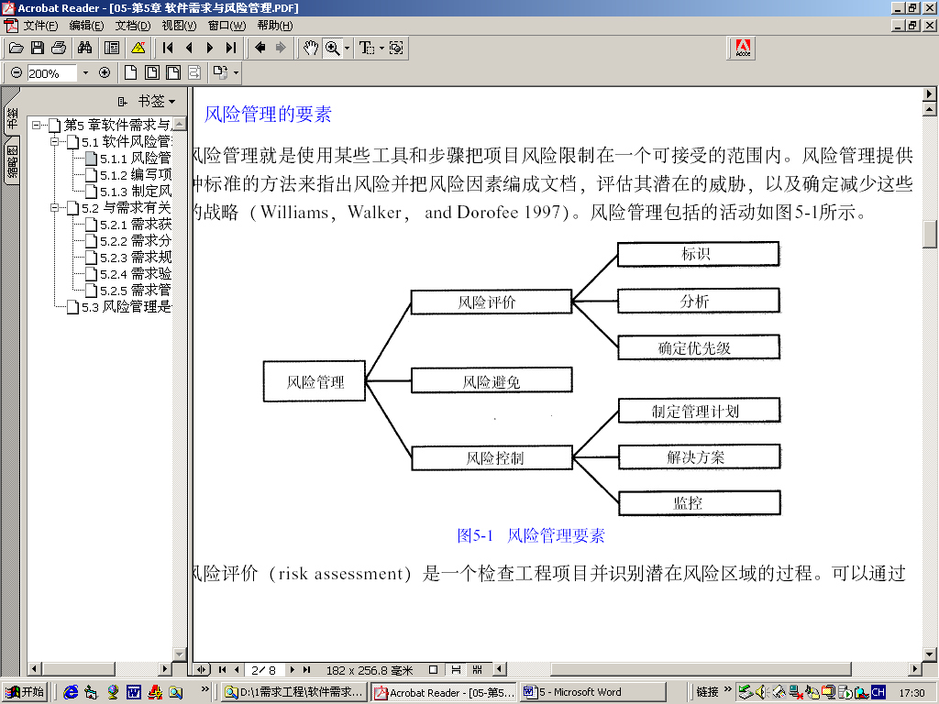
图23-1 风险管理要素

Slide 6
23.1.1 Elements of Risk Management
① risk assessment
risk identification
risk analysis
risk prioritization
② risk avoidance
risk management scheme
risk solution
risk monitoring
③ risk control

Slide 7
23.1.2 Documenting Project Risks
◆ 应用一个风险说明描述模板
—— 模板：
● 能记录风险变为事实的可能性
● 对项目的消极影响
● 整个的风险危害值 = 可能性×影响

Slide 8
图23-2 风险条目跟踪模板
风险条目跟踪模板
序列号：
<顺序号>
确定日期：
<风险被识别出的日期>
撤消日期：
<撤消风险确定日期>
描述：
<以“条件-结果”的形式描述风险>
可能性：
<风险转变为问题的可能性>
影响：
<如果风险变成了事实将造成的损失>
危害值：
<可能性×影响>
降低风险计划：
<一种或多种用来控制、避免、最小化及降低风险的方法>
负责人：
<解决风险的责任承担者>
截止日期：
<完成降低风险措施的截止日期>

Slide 9
23.1.3 Planning for Risk Management
  
☆ 对于一个小项目:
—— 可把控制风险的计划，放在软件项目管理计划里。
  ☆ 对于一个大项目:
—— 则需要一份独立的风险管理计划。
—— 包括：用于识别、评估、编写、跟踪风险的各种方法与途径。

Slide 10
23.2 Requirements-Related Risks
需求工程,包括：
—— 获取
—— 分析
—— 编写规格说明
—— 验证
—— 管理

Slide 11
23.2.1 Requirements Elicitation
1) 产品视图与范围
2) 需求开发所需时间
3) 需求说明的完整性和正确性
4) 对革新产品的需求
23) 明确非功能需求
6) 客户赞同产品需求
7) 未加说明的需求
8) 把已有的产品作为需求基线
9) 给出期望的解决办法

Slide 12
23.2.2 Requirements Analysis
1) 划分需求优先级
2) 带来技术困难的特性
3) 不熟悉的技术、方法、语言、工
具或硬件平台。

Slide 13
23.2.3 Requirements Specification
1) 需求理解
2) 时间压力对TBD的影响
3) 具有二义性的术语
4) 需求说明中包括了设计

Slide 14
23.2.4 Requirements Validation
1) 未经验证的需求
2) 审查的有效性

Slide 15
23.2.23 Requirements Management
1) 变更需求
2) 需求变更过程
3) 未实现的需求
4) 扩充项目范围

Slide 16
23.3 Risk Management is Your Friend
—— 运用风险管理，提高对造成项目损
失条件的警惕。
—— 如果用户一直没有参与，风险危害
值，将会扩大，以至影响项目的成
功。

Slide 17
END !

